Slide 1
DAN PLANETA ZEMLJE

Slide 2
Dan planeta Zemlje obilježava se 22. travnja

Slide 3
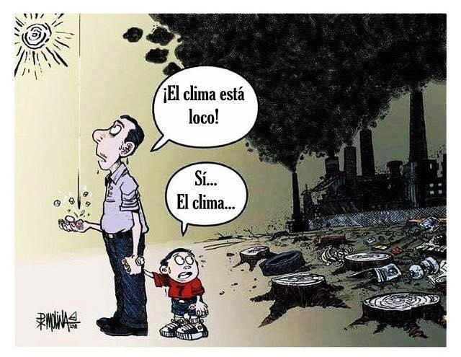
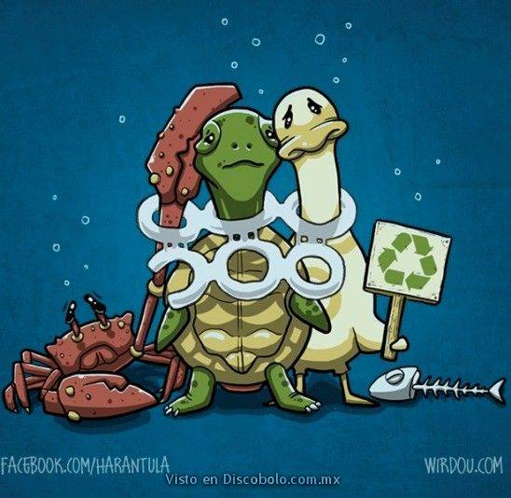
Posljedice nebrige o okolišu?

Slide 4
Kako ti čuvaš Zemlju?
ne rasipaj vodu (zatvori slavinu dok pereš zube, češće se tuširaj a manje kupaj, vrt zaljevaj rijeđe i temeljitije...)
štedi energiju (ugasi svijetlo ili TV kad izađeš iz prostorije...)
RECIKLIRAJ (=ponovno iskorištavanje otpada kao sirovine za proizvodnju novih proizvoda)
posadi drvo

Slide 5
Koja je vrijednost od šuma?
drvo za ogrijev, namještaj, brodove, papir...
sprečava eroziju tla
utječe na klimu (transpiracija)
proizvodnja kisika, smanjuje koncentraciju ugljikova dioksida (fotosinteza)
izvor jestivih i ljekoviti biljaka

Slide 6
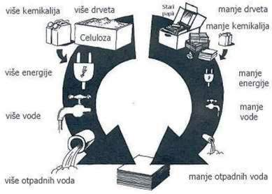
PAPIR:
papir je otkriven prije oko 2000 godina u Kini
ranije se papir proizvodio od starih tkanina, a danas se proizvodi od celuloze koja se dobija iz drveta
Stari papir odlaže se u posebne, plave spremnike.
Od staroga se papira recikliranjem proizvodi novi papir.
Prednosti recikliranja:
štedi se 65% energije i 50% vode
smanjuje se onečišćenost okoliša
svaka tona recikliranog papira spasi 17 stabala

Slide 7
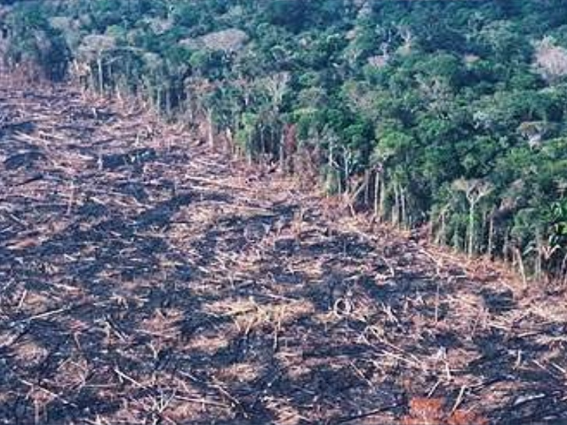
Da li ste znali?
jedno domaćinstvo godišnje potroši količinu papira dobivenu od 6 stabala
reciklažom polovine svjetske proizvodnje papira sačuvalo bi se 800 000 m² šuma

Slide 8
RECIKLIRANJE PAPIRA
1. KORAK: Istrgaj papir na komadiće i prelij sa mlakom vodom
2. KORAK: Uz pomoć štapnog miksera izmiksaj namočeni papir; po želji se može dodati i malo boje. Ako želiš čvršći papir dodaj brašna.
3. KORAK: Smjesu ravnomjerno nanesi na sito.
4. KORAK: Sa poleđine sita spužvicom sakupi višak vode
5. KORAK: Na karton stavi krpu za sušenje, i na tu krpu prenesi papir sa sita i plažljivo odvoji sito
6. KORAK: Mokri papir prekrij novinskim papirom i krpom te pređi nekoliko puta glačalom ili ostavite sušiti do drugog dana
7. KORAK: A je to! IMAMO RECIKLIRANI PAPIR ☺

